Slide 1
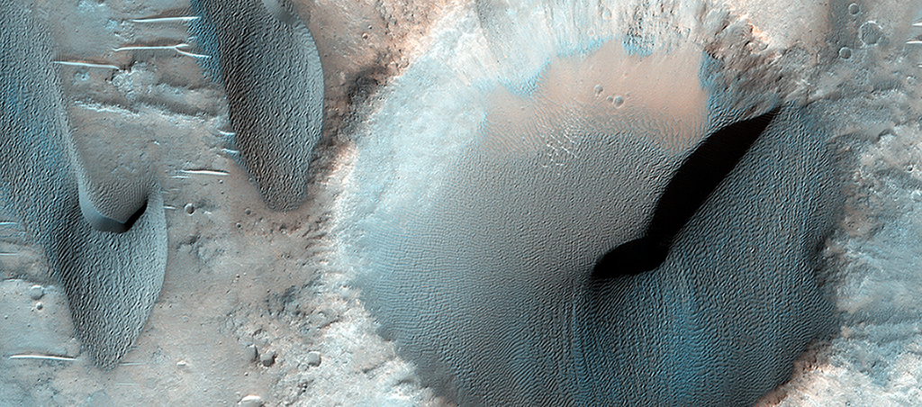

Sandöldur gómaðar og losaðar á Mars
Á Mars eru sandöldur gjarnan að finna ofan í gígum. Fyrir vikið vaknar spurningin: Hvort myndast öldurnar úr sandi í gígunum eða eru gígarnir einfaldlega gildrur fyrir öldur á hreyfingu?
uahirise.org/is/ESP_034084_1655

